Slide 1
Kyläsaareen jätevesiosuuskunta 8 2.4.2019
Osuuskunnan kokous
Kyläsaaren jätevesiosuuskunnan
osuuskunnan kokous
Nro 22. (kevätkokous)
Sunnuntaina 28.04.2019 klo 15.00-
Kyläsaaren Kylätalolla, Mörtintie 9.
Esitys_v3
<numero>
Notes:
Kyläsaareen jätevesiosuuskunta
<numero>

Slide 2
Kyläsaareen jätevesiosuuskunta 28.4.2019
Asialista
Kokouksen avaus.
Hallituksen puheenjohtaja Jorma Liukkonen
2. Valitaan kokouksen puheenjohtaja
Ehdotettu: Raimo Kostensalo
3. Valitaan kokouksen sihteeri
Ehdotettu: Sinikka Ketonen
4. Valitaan kokouksen 2 pöytäkirjatarkastajaa, jotka toimivat tarvittaessa ääntenlaskijoina.
Ehdotettu:
5. Todetaan läsnäolijat ja oikeudet
Osakkaat: kpl Valtakirjalla edustettuna: kpl Läsnäolo-oikeus: kpl
Esitys_v3
<numero>
Notes:
Kyläsaareen jätevesiosuuskunta
<numero>

Slide 3
Kyläsaareen jätevesiosuuskunta 8.4.2019
Kokous § 6
6. Todetaan kokouksen laillisuus ja päätösvaltaisuus
Osuuskunnan kokouksen kokouskutsu on ilmoitettu
  Kylän ilmoitustauluilla ja sähköpostijakeluna 3.3.2019 alkaen
  Satakunnan Kansassa 24.3.2019
Sääntöjen 15 § mukaan kokouksesta on tiedotettava osakkaille aikaisintaan 2 kk ja viimeistään 2 viikkoa ennen kokousta ainakin 1 sanomalehdessä.
Todetaan kokous laillisesti kokoon kutsutuksi ja päätösvaltaiseksi
Esitys_v3
<numero>
Notes:
Kyläsaareen jätevesiosuuskunta
<numero>

Slide 4
Kyläsaareen jätevesiosuuskunta 28.4.2019
Kokous § 7 ja § 8
7. Päätetään kokouksen asialistasta
Hallituksen esitys jaettu osanottajille.
Hyväksyttäneen.
8. Toimintakertomus, tilinpäätös ja tilintarkastajan lausunto tilikaudelta 1.1.2018 – 31.12.2018 ( 9. tilikausi )
8a. Toimintakertomus
Esitellään tilikauden toimintakertomus, (Sinikka Ketonen, sihteeri)
Jaettu monisteena
Käsittely ja hyväksyminen
Esitys_v3
<numero>
Notes:
Kyläsaareen jätevesiosuuskunta
<numero>

Slide 5
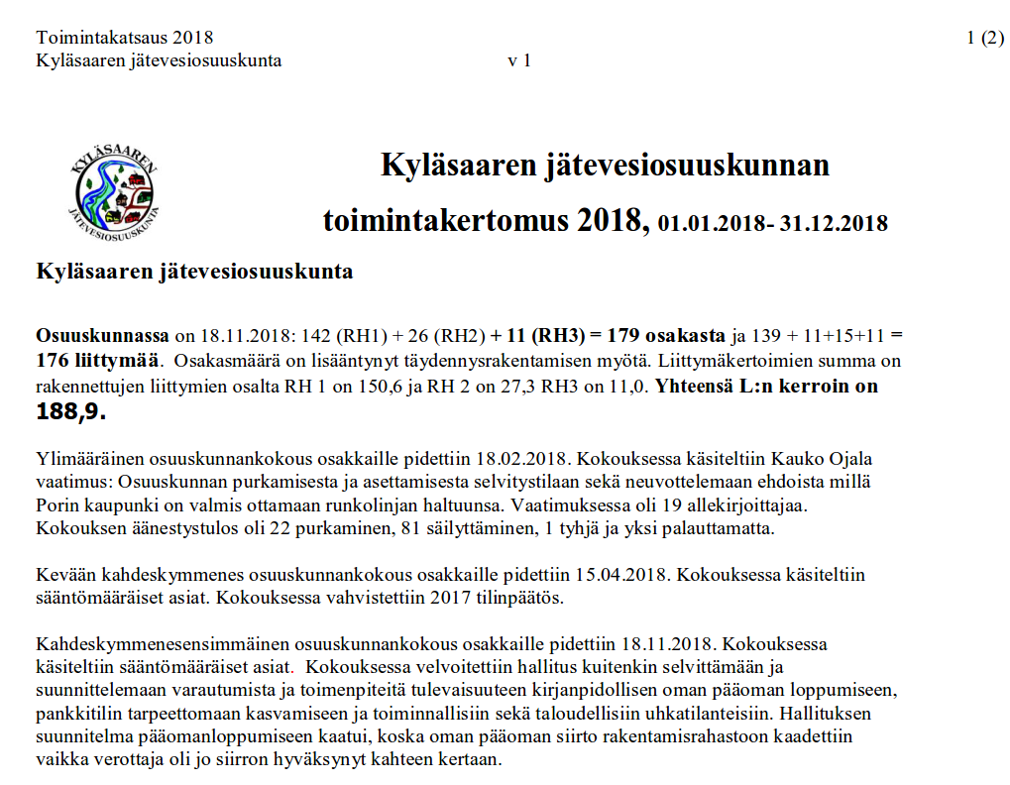
Kyläsaareen jätevesiosuuskunta 28.4.2019
Kokous § 8a, Toimintakertomus
Esitys_v1
<numero>
Notes:
Kyläsaareen jätevesiosuuskunta
<numero>

Slide 6
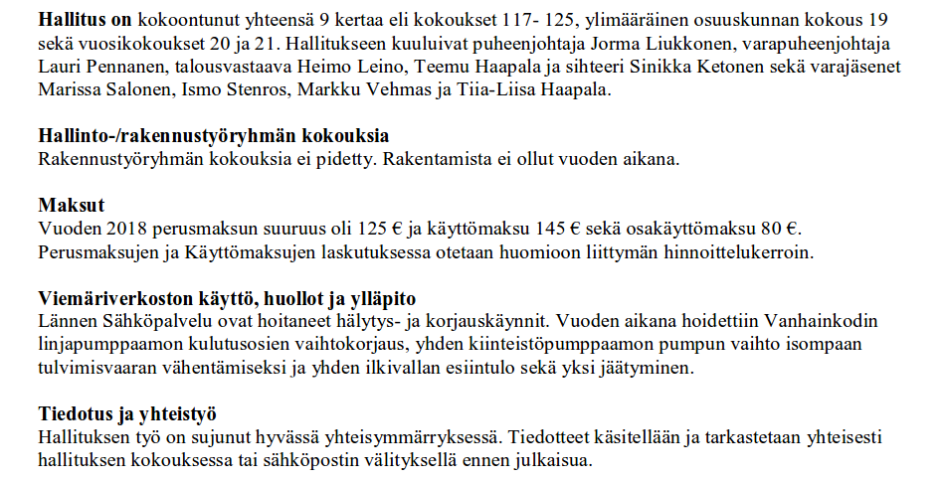
Kyläsaareen jätevesiosuuskunta 28.4.2019
Kokous § 8a, Toimintakertomus
Esitys_v3
<numero>
Notes:
Kyläsaareen jätevesiosuuskunta
<numero>

Slide 7
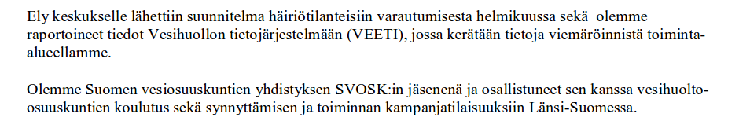
Kyläsaareen jätevesiosuuskunta 28.4.2019
Kokous § 8a, Toimintakertomus
Esitys_v3
<numero>
Notes:
Kyläsaareen jätevesiosuuskunta
<numero>

Slide 8
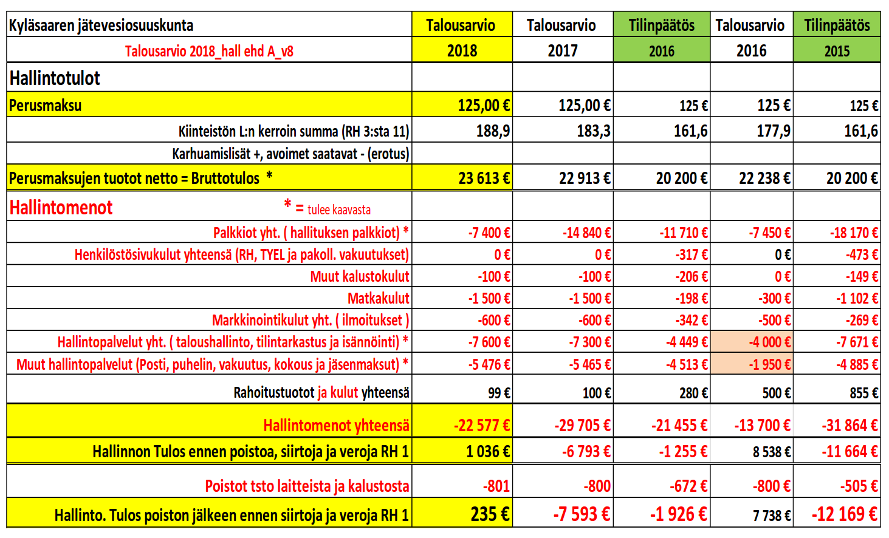
Kyläsaareen jätevesiosuuskunta 28.4.2019
Kokous § 8b Esitellään taustaksi Budjetti 2018
Jarno Norgård
Esitys_v3
<numero>
Notes:
Kyläsaareen jätevesiosuuskunta
<numero>

Slide 9
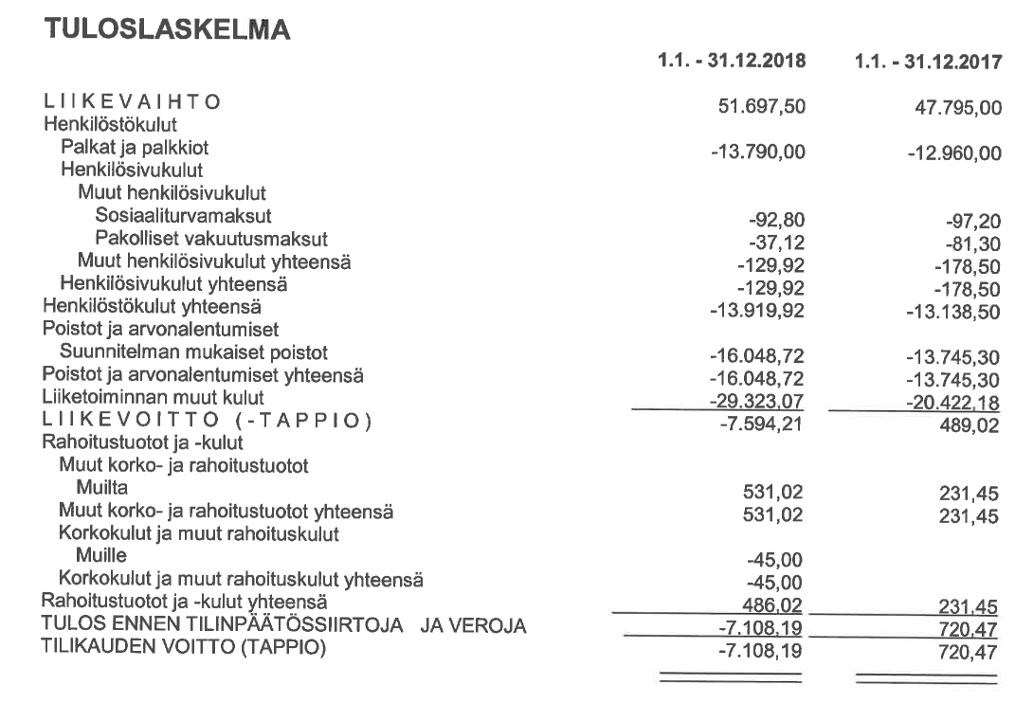
Kyläsaareen jätevesiosuuskunta 28.4.2019
Kokous § 8b Esitellään Tuloslaskelma
Jarno Norgård
Esitys_v3
<numero>
Notes:
Kyläsaareen jätevesiosuuskunta
<numero>

Slide 10
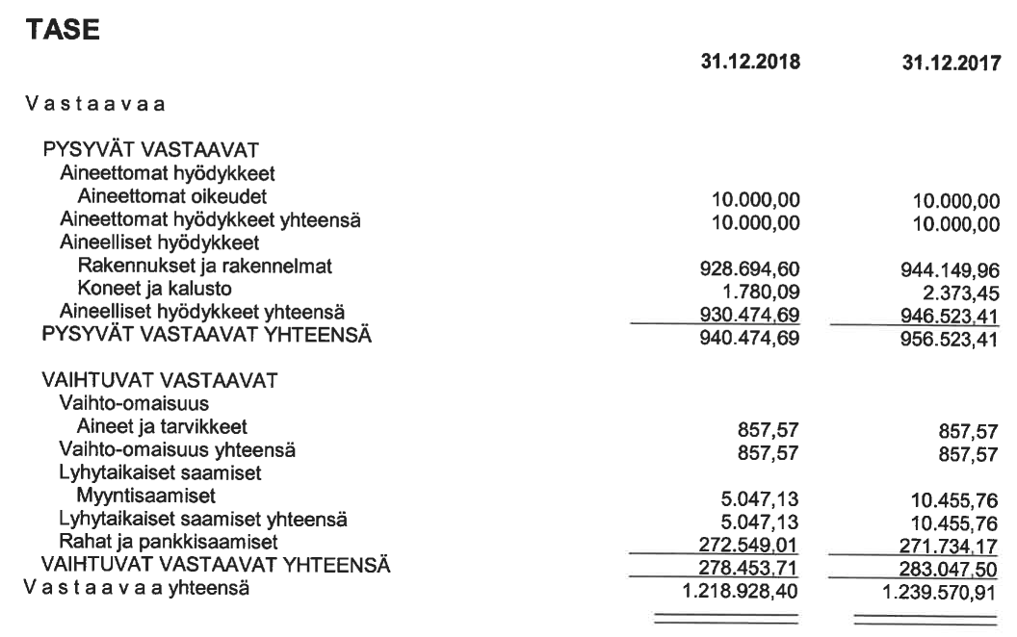
Kyläsaareen jätevesiosuuskunta 28.4.2019
Kokous § 8b, Esitellään TASE vastaavaa
Esitys_v3
<numero>
Notes:
Kyläsaareen jätevesiosuuskunta
<numero>

Slide 11
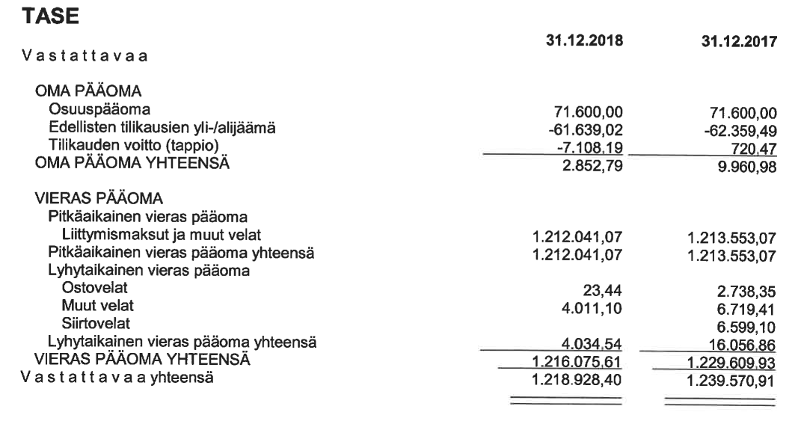
Kyläsaareen jätevesiosuuskunta 28.4.2019
Kokous § 8b Esitellään TASE vastattavaa
Esitys_v3
<numero>
Notes:
Kyläsaareen jätevesiosuuskunta
<numero>

Slide 12
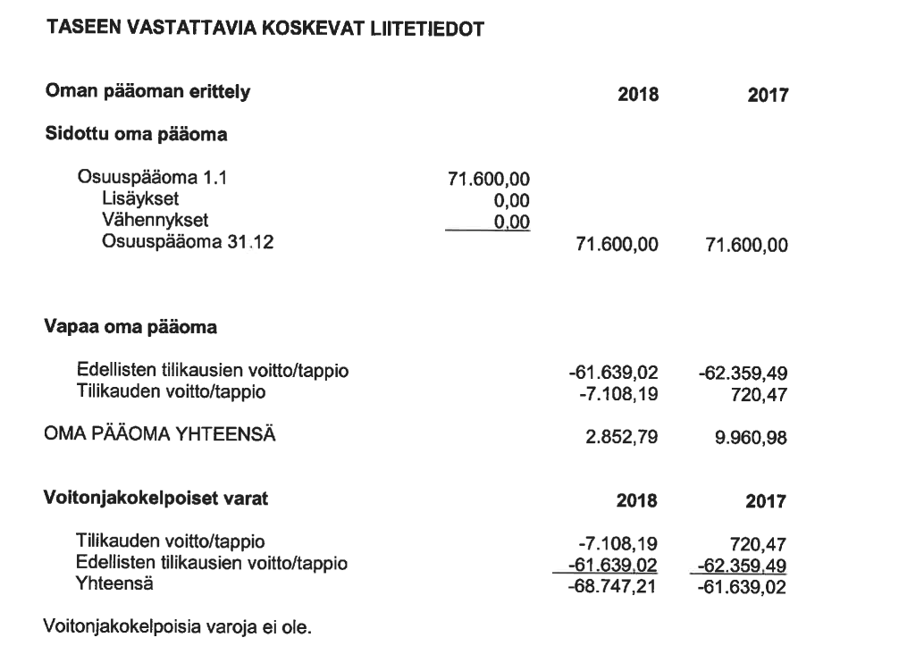
Kyläsaareen jätevesiosuuskunta 28.4.2019
Kokous § 8b Esitellään Taseen liitetiedot
Esitys_v3
<numero>
Notes:
Kyläsaareen jätevesiosuuskunta
<numero>

Slide 13
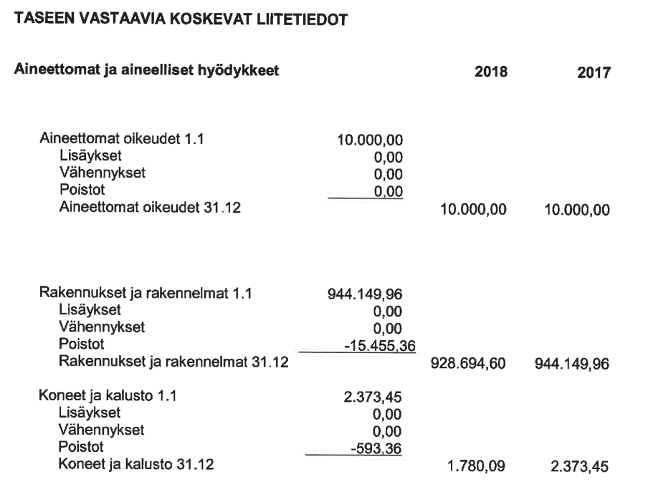
Kyläsaareen jätevesiosuuskunta 28.4.2019
Kokous § 8b Esitellään Taseen liitetiedot
Esitys_v3
<numero>
Notes:
Kyläsaareen jätevesiosuuskunta
<numero>

Slide 14
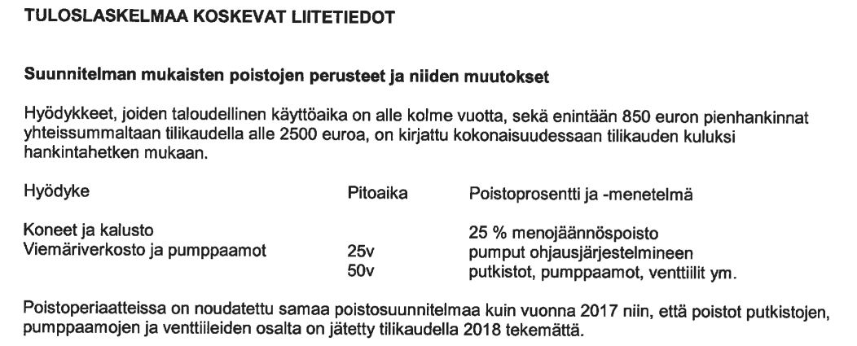
Kyläsaareen jätevesiosuuskunta 28.4.2019
Kokous § 8b Esitellään Taseen liitetiedot poistot
Esitys_v3
<numero>
Notes:
Kyläsaareen jätevesiosuuskunta
<numero>

Slide 15
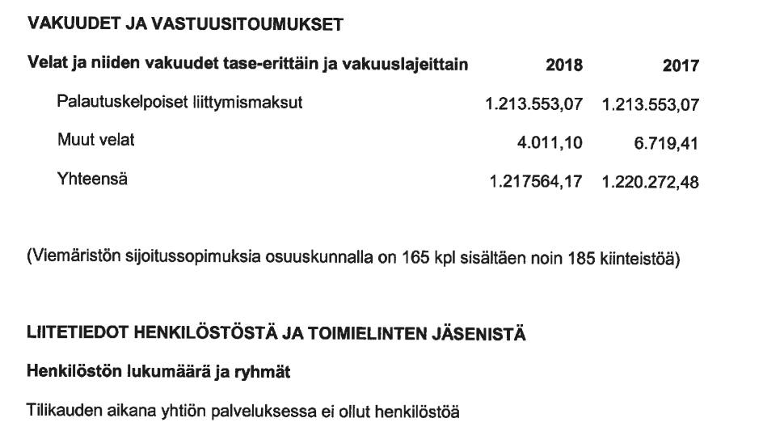
Kyläsaareen jätevesiosuuskunta 28.4.2019
Kokous § 8b Esitellään Taseen vastuusitoumukset ja liitetiedot henkilöstöstä
Esitys_v3
<numero>
Notes:
Kyläsaareen jätevesiosuuskunta
<numero>

Slide 16
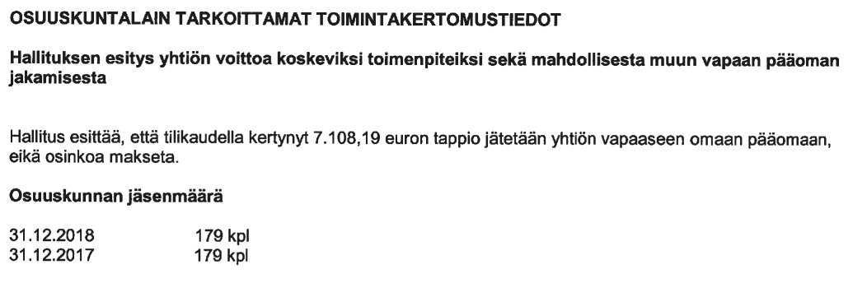
Kyläsaareen jätevesiosuuskunta 28.4.2019
Kokous § 8b Esitellään Taseen liitetiedot, yli-/alijäämän kirjaaminen
Esitys_v3
<numero>
Notes:
Kyläsaareen jätevesiosuuskunta
<numero>

Slide 17
Kyläsaareen jätevesiosuuskunta 28.4.2019
Kokous § 8c
8c. Tilintarkastuskertomus
  Esitellään Tilintarkastuskertomus 11.2.2019.
    Tilintarkastaja
Kaarina Pyydönniemi, HT, KLT.
Grant Thornton
Esitys_v3
<numero>
Notes:
Kyläsaareen jätevesiosuuskunta
<numero>

Slide 18

Kyläsaareen jätevesiosuuskunta 28.4.2019
Kokous § 8c (alku s. 1)
Esitys_v3
<numero>
Notes:
Kyläsaareen jätevesiosuuskunta
<numero>

Slide 19

Kyläsaareen jätevesiosuuskunta 28.4.2019
Kokous § 8c (loppu s. 3)
Esitys_v3
<numero>
Notes:
Kyläsaareen jätevesiosuuskunta
<numero>

Slide 20
Kyläsaareen jätevesiosuuskunta 28.4.2019
Kokous § 8c ja 8d tilitilanne
Todetaan tilintarkastuskertomus ja merkitään tiedoksi.
8d. Taloustilanne, osuuspääoma
Esitellään ja merkitään tiedoksi taloustilanne 28.4.2019.
(Tiia-Liisa Haapala, talousvastaava)
Esitellään ja merkitään tiedoksi jätevesiosuuskunnan tämänhetkinen osuuspääoma.
Osakkaita osuuskunnassa on 181 ja osuuspääoma on 71 600 €
Tilien saldot |  |  |  | 28.4.2019
Käyttötili | FI89 5700 8120 2079 69 |  | 81918,77
Säästötili | FI52 5700 8120 2090 23 |  | 185305,95
 |  |  |  | yht. | 267224,72
Esitys_v3
<numero>
Notes:
Kyläsaareen jätevesiosuuskunta
<numero>

Slide 21
Kyläsaareen jätevesiosuuskunta 28.4.2019
Kokous § 9, Tuloslaskelman ja taseen vahvistaminen
9. Tuloslaskelman ja taseen vahvistaminen
Päätetään edellä käsiteltyjen 9. tilikauden Tuloslaskelman ja Taseen vahvistamisesta:
Vahvistetaan Tulos: alijäämä 7.108,19 €
Vahvistetaan Tase, loppusumma: 1.218.928,40 €
Todetaan osuuskunnan tilinpäätöksen mukaisen tuloksen olleen ylijäämäinen ja kirjataan yli/alijäämätilille.
Esitys_v3
<numero>
Notes:
Kyläsaareen jätevesiosuuskunta
<numero>

Slide 22
Kyläsaareen jätevesiosuuskunta 28.4.2019
Kokous § 10 ja § 11
10. Hallituksen vastuuvapaudesta päättäminen
Päätetään tili- ja vastuuvapauden myöntämisestä hallituksen jäsenille päättyneeltä tilikaudelta:
  Tilintarkastajan lausunto puoltaa vastuuvapauden myöntämistä
  Ehdotus: Myönnetään.
11. Yli-/alijäämän kirjaaminen tai käyttö
Todetaan osuuskunnan tilinpäätöksen mukaisen tuloksen olleen alijäämäinen 7.108,19 € ja kirjataan se yli-/alijäämätilille.
Ehdotus: toimenpide Hyväksytään
Esitys_v3
<numero>
Notes:
Kyläsaareen jätevesiosuuskunta
<numero>

Slide 23
Kyläsaareen jätevesiosuuskunta 28.4.2019
Kokous § 12
12 §. Päätetään hallituksen puheenjohtajan, varapuheenjohtajan, sihteerin, talousvastaavan, rakentamisvastaavan ja jäsenten sekä varajäsenten palkkioista sekä rakennustyöryhmän ja muista vastaavista osuuskunnan maksettaviksi tulevista palkkioista
Hallituksen esitys vuodelle 2019. Esittelee: Jorma Liukkonen, osk:n puheenjohtaja
Palkkioiden maksuperusteet
  Hallituksen varsinaisia kokouksia pidetään n. 5 kpl.
  Kiireellisiä päätöksiä hallitus voi tehdä puhelin/sähköpostikokouksina, mutta päätös on vahvistettava seuraavassa varsinaisessa kokouksessa.
  Hallituksen kokousten välillä juoksevat asiat hoitavat puheenjohtaja, varapuheenjohtaja ja talousvastaava yhdessä isännöitsijän kanssa.
OSK kok esitys v3
<numero>
Notes:
Kyläsaareen jätevesiosuuskunta Osuuskunnan kokous
<numero>

Slide 24
Kyläsaareen jätevesiosuuskunta 28.4.2019
Kokous § 12
Pellervo-Seuran suositus hallintoelinten palkkioiksi
Tehdystä työstä, vastuusta ja valmiudesta hoitaa hallintoa on maksettava oikeudenmukainen ja kohtuullinen korvaus.
Palkkioita määrättäessä on otettava huomioon hallintotehtävän luonne ja sen tosiasiallinen vaativuus.
Jäljempänä suositeltavaan palkkiotasoon voidaan edetä asteittain ja se voidaan myös ylittää.
Palkkioiden taso on syytä tarkistaa joka vuosi, jotta ne eivät jää jälkeen yleisestä palkkakehityksestä.
KOKOUS- JA TOIMENPIDEPALKKIO, jäljempänä palkkio
Palkkio maksetaan hallintoelimen kokouksesta ja yhteisöjen asettamien erilaisten työryhmien, toimikuntien, valiokuntien tms. kokouksesta sekä muusta yrityksen toimeksiannosta tapahtuvasta asioiden hoitamisesta.
Kokouspalkkiolla tarkoitetaan sekä hallintoelimen kokoukseen osallistumisesta maksettavaa palkkiota että yrityksen asioiden hoitamisesta maksettavaa ns. toimenpidepalkkiota (kansainväliset kokoukset, onnittelukäynnit yms.).
OSK kok esitys v3
<numero>
Notes:
Kyläsaareen jätevesiosuuskunta Osuuskunnan kokous
<numero>

Slide 25
Kyläsaareen jätevesiosuuskunta 28.4.2019
Kokous § 12
Pellervo-Seuran suositus vuodelle 2019.
 | Hallituksen palkkiot
 | Kokouspalkkiot | Kuukausipalkkiot
 | Pj, vpj. ja jäsen euroa/kokous | Puh.johtaja. euroa/kk | Vara.puh.joht. euroa/kk | Jäsen euroa/kk
Suuret yritykset | 225- 560 | 2 200- 4 250 | 1 150- 3 000 | 920- 2 250
Keskisuuret yritykset | 185- 460 | 670- 1 930 | 340- 895 | 285- 655
Paikalliset yritykset | 140- 340 | 330- 640 | - | -
Pienyhteisöt | 85- 185 | 85- 130 tai 1,5 x kok.palkk. | - | -
OSK kok esitys v3
<numero>
Notes:
Kyläsaareen jätevesiosuuskunta Osuuskunnan kokous
<numero>

Slide 26
Kyläsaareen jätevesiosuuskunta 28.4.2019
Kokous § 12
12 §. Hallituksen esitys palkkioiksi vuosille 2019-2020, (aiemmin korotettu v:lle 2016)
- pidetään kokouspalkkiot vuoden 2017 tasolla
Tehtävä | Ehdotus Kokous- palkkio per kokous | Pellervon Suositus Paikalliset Osk:t 2019 | Ehdotus Kuukausi- palkkio/kk työkuu- kausilta | Pellervon Suositus Paikalliset Osk:t 2019 | Ehdotus Hallituksen valitseman Rakennus-työryhmän
Puheenjohtaja | 170 € | 140- 340 | 320 € | 320-640 | henkilöille
Varapuheenjohtaja | 120 € | 140- 340 | 100 € | - | maksetaan
Sihteeri | 120 € | 140- 340 | 100 € | - | vastaavat
Talousvastaava | 120 € | 140- 340 | 120 € | - | kokous -
Rakentamisvastaava | 120 € | 140- 340 | 120 € | - | ja kuukausi-
Jäsen ja/tai varajäsen | 120 € | 140- 340 | 0 € | - | palkkiot työkuukausilta
OSK kok esitys v3
<numero>
Notes:
Kyläsaareen jätevesiosuuskunta Osuuskunnan kokous
<numero>

Slide 27
Kyläsaareen jätevesiosuuskunta 28.4.2019
Kokous § 12
12 §. Hallituksen esitys vuoden 2019 - 2020 palkkioiksi.
Ehdotus:
Hallitus esittää, että osuuskunnan kokouksessa 18.11.2018 päätettyjen palkkioiden olevan voimassa kevään 2020 osuuskuntakokoukseen asti
OSK kok esitys v3
<numero>
Notes:
Kyläsaareen jätevesiosuuskunta Osuuskunnan kokous
<numero>

Slide 28
Kyläsaareen jätevesiosuuskunta 28.4.2019
Kokous § 13
13 §. Hallitusvalinnat.
Todetaan, että osuuskunnan kokouksessa 18.11.2018 hallituksen jäsenten ja varajäsenten toimikausi 2019 päätettiin jatkuvan vuoden 2020 kokoukseen asti.
OSK kok esitys v3
<numero>
Notes:
Kyläsaareen jätevesiosuuskunta Osuuskunnan kokous
<numero>

Slide 29
Kyläsaareen jätevesiosuuskunta 28.4.2019
Kokous § 14
14 §. Tilintarkastaja valinnat
  Tilintarkastaja Kaarina Pyydönniemi, HT on valittu toistaiseksi tehtävään.
  Varatilintarkastajaksi on valittu toistaiseksi Kalle Kotka, HT
  Ehdotus:
Päätetään, että Kaarina Pyydönniemi ja Kalle Kotka, jatkavat toistaiseksi.
OSK kok esitys v3
<numero>
Notes:
Kyläsaareen jätevesiosuuskunta Osuuskunnan kokous
<numero>

Slide 30
Kyläsaareen jätevesiosuuskunta 28.4.2019
Kokous § 15
15 §. Toimintasuunnitelma, toiminnan talousarvio vuodelle 2019-2020
15 a §. Päätetään toimintasuunnitelmasta vuodelle 2020
Esittelee:
Sinikka Ketonen, osk:n sihteeri
Jaettu monisteena osallistujille
-> luetaan
Ehdotus:
  Hyväksytään hallituksen ehdotus toimintasuunnitelmaksi
OSK kok esitys v3
<numero>
Notes:
Kyläsaareen jätevesiosuuskunta Osuuskunnan kokous
<numero>

Slide 31
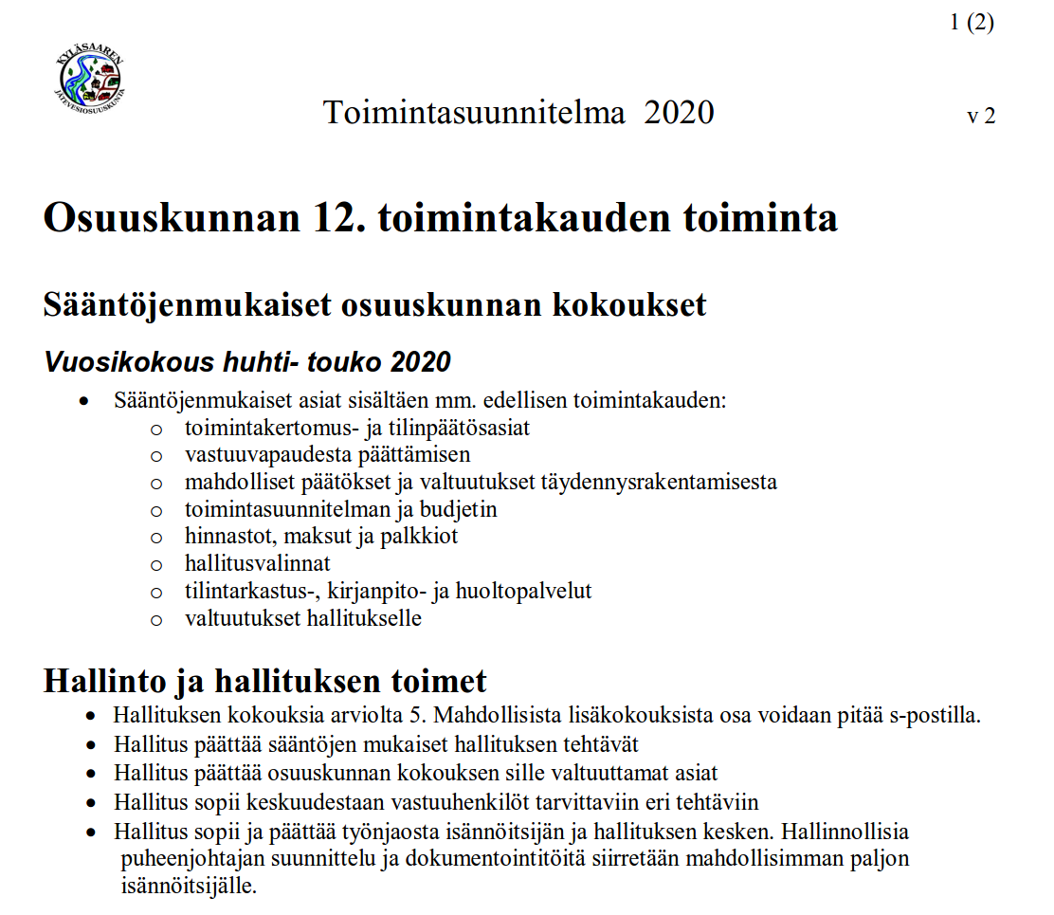
Kyläsaareen jätevesiosuuskunta 28.4.2019
Kokous § 15
OSK kok esitys v3
<numero>

Slide 32
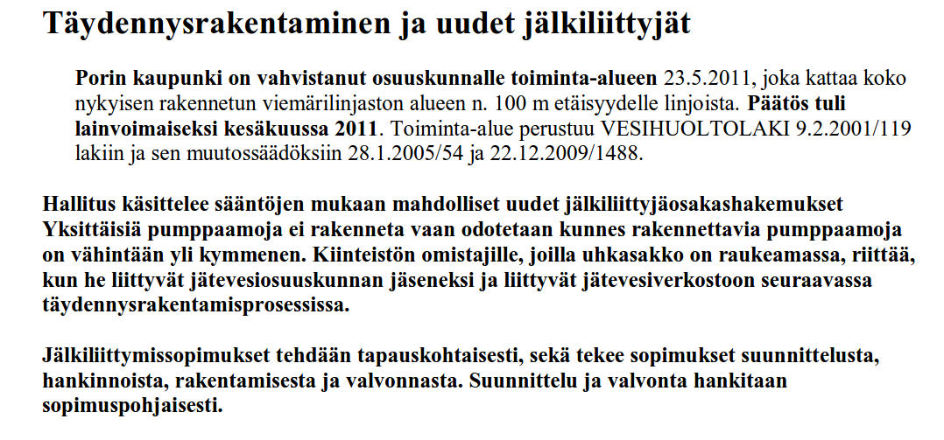
Kyläsaareen jätevesiosuuskunta 28.4.2019
Kokous § 15
OSK kok esitys v3
<numero>

Slide 33
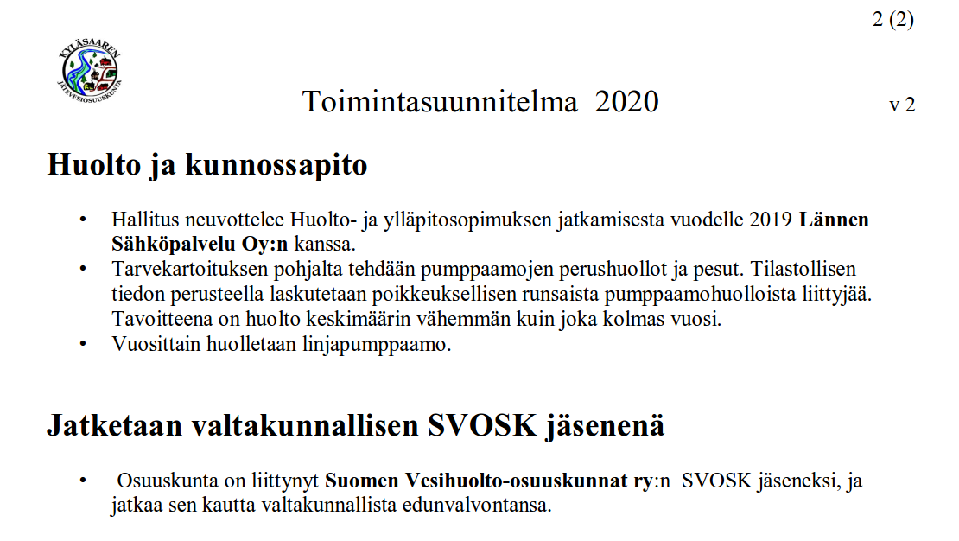
Kyläsaareen jätevesiosuuskunta 28.4.2019
Kokous § 15
OSK kok esitys v3
<numero>

Slide 34

Kyläsaareen jätevesiosuuskunta 28.4.2019
Kokous § 15
OSK kok esitys v3
<numero>

Slide 35
Kyläsaareen jätevesiosuuskunta 28.4.2019
Kokous § 15
15 b §. Päätetään talousarviosta vuodelle 2019
Osuuskunnan kokouksessa 18.11.2018 on hyväksytty talousarvio vuodelle 2019. Talousarvio 2020 esitellään osuuskunnan kokoukselle 2020..
OSK kok esitys v3
<numero>
Notes:
Kyläsaareen jätevesiosuuskunta Osuuskunnan kokous
<numero>

Slide 36
Kyläsaareen jätevesiosuuskunta 28.4.2019
Kokous § 16
16 § Päätetään jälkiliittymän Perushinta vuosille 2019 - 2020
Esittelee: J Liukkonen, osk:n pj
Hallitus esittää, että 18.11.2018 päätetty jälkiliittyjä hinta voimassa kevään 2020 osuuskunnan kokoukseen asti.
OSK kok esitys v3
<numero>
Notes:
Kyläsaareen jätevesiosuuskunta Osuuskunnan kokous
<numero>

Slide 37
Kyläsaareen jätevesiosuuskunta 28.4.2019
Kokous § 17
17 § Päätetään osuuskunnan Hinnasto vuosille 2019 - 2020
Hallitus esittää, että 18.11.2018 hyväksytty hinnasto voimassa kevään 2020 osuuskunnan kokoukseen asti.
<numero>
Notes:
Kyläsaareen jätevesiosuuskunta Osuuskunnan kokous
<numero>

Slide 38
Kyläsaareen jätevesiosuuskunta 283.4.2019
Kokous § 18
18 §. Täydennysrakentaminen
18 a §. Jälkiliittyjälisä vuosille 2019 - 2020
Ehdotus:
•Valtuutetaan hallitus päättämään tapauskohtainen jälkiliittyjälisä sääntöjen ja hinnoitteluperiaatteiden mukaan.
18 b §. Täydennysrakentaminen ja toteutuspäätökset
Ehdotus:
•Myönnetään hallitukselle valtuudet päättää tapauskohtainen kustannukset kattava hinta ja sopimusehdot sääntöjen sekä hinnoittelu- ja toimintaperiaatteiden mukaan sekä toteuttamaan mahdolliset rakentamiset.
<numero>
Notes:
Kyläsaareen jätevesiosuuskunta Osuuskunnan kokous
<numero>

Slide 39
Kyläsaareen jätevesiosuuskunta 28.4.2019
Kokous § 19
19 §. Kokouskutsujen julkaiseminen ja tiedottaminen
Ehdotus:
  Päätetään jatkaa Satakunnan Kansan ilmoituksilla sekä sähköposti- ja ilmoitustauluilmoituksilla.
  Lisäksi tietoa annetaan ”Kyläsaari” nettisivuilla: www.kylasaari.com
ja sähköposti-ilmoitukset niille, joilta on saatu osoitteet.
<numero>
Notes:
Kyläsaareen jätevesiosuuskunta Osuuskunnan kokous
<numero>

Slide 40
Kyläsaareen jätevesiosuuskunta 28.4.2019
Kokous § 20
20 §. Kokouksen päättäminen
Klo:
Hallitus ja isännöitsijä Jarno Norgård kiittää kaikkia kokouksen toimijoita, osakkaita ja osallistujia sekä pyrkii hoitamaan kaikki tehtävänsä luottamuksellisesti ja tarmokkaasti kaikkien yhteiseksi hyväksi kuten tähänkin asti.
<numero>
Notes:
Kyläsaareen jätevesiosuuskunta Osuuskunnan kokous
<numero>

